Slide 1

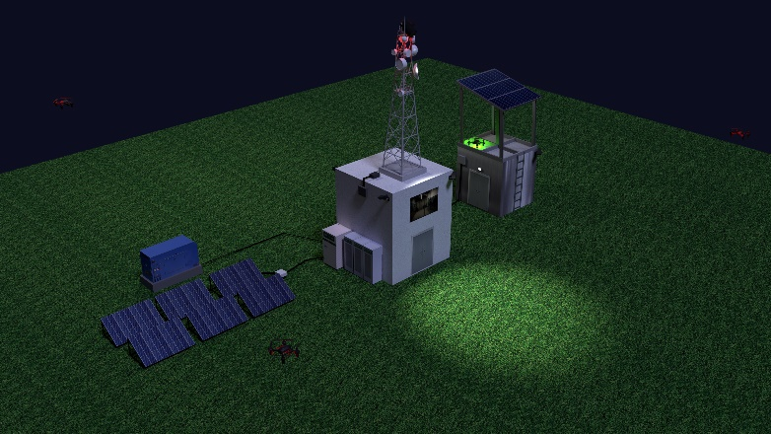
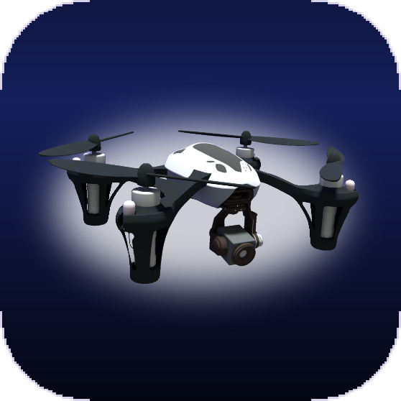
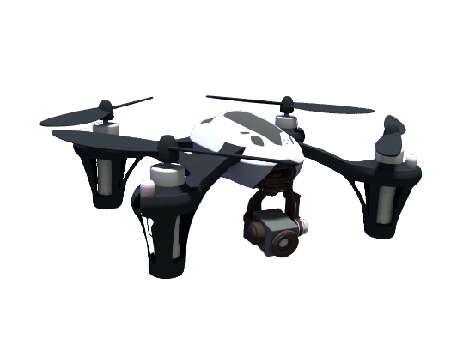
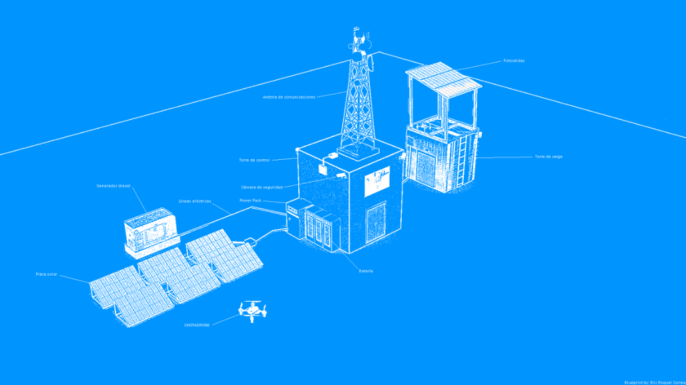

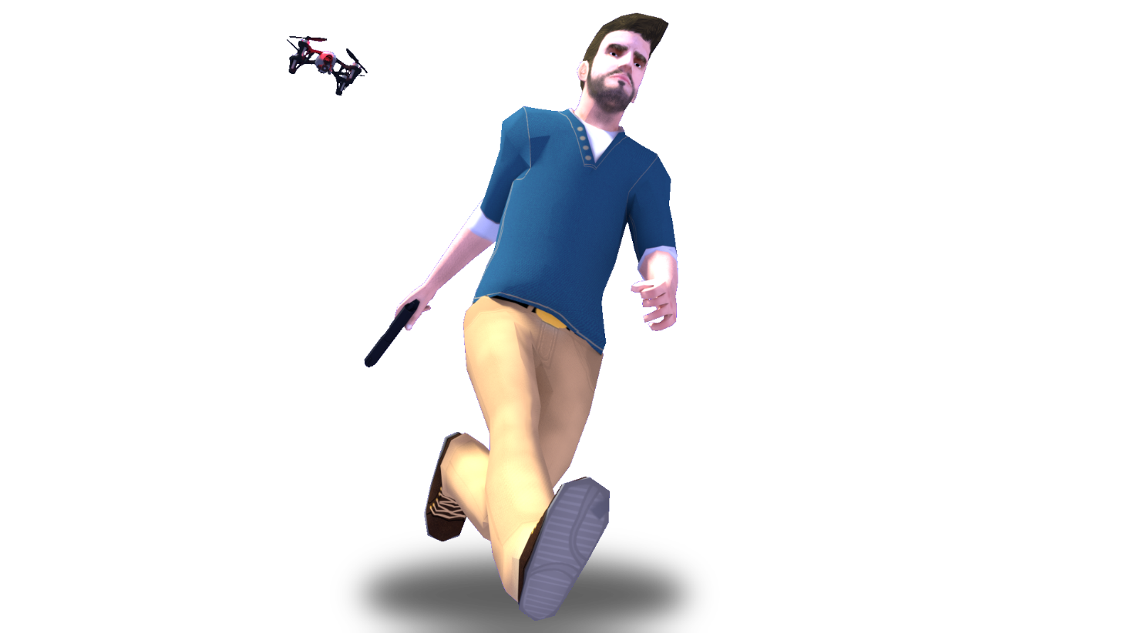
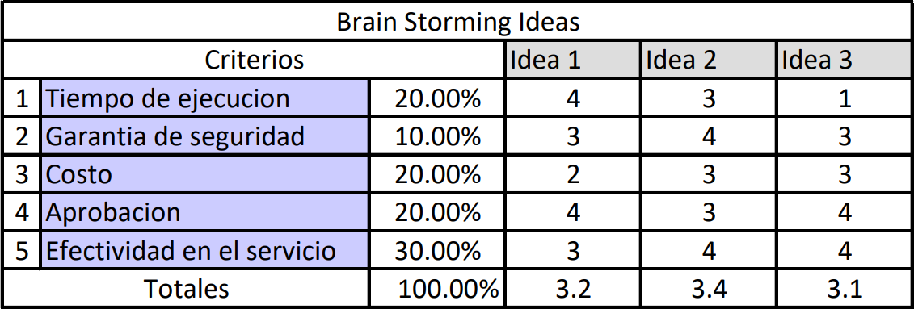
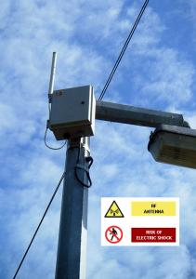
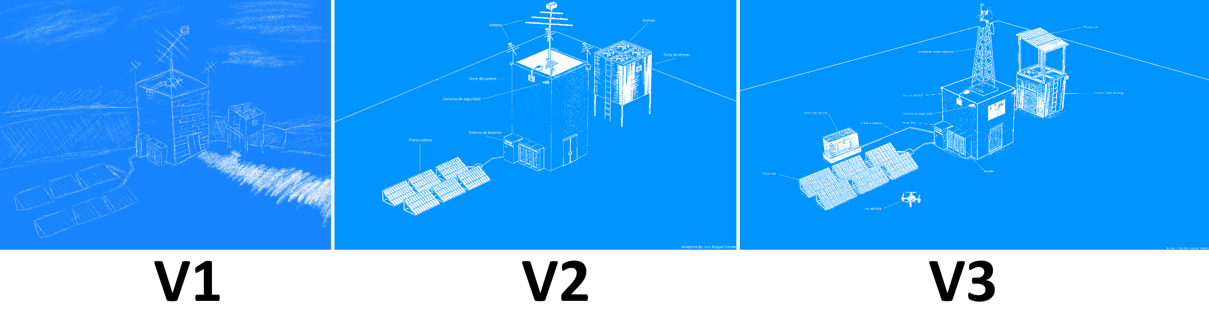



Vigilantes Aéreos
Eric F. Roquel Correa, Lemanuel O. Camis Pereira, Francis O. Díaz Santana, John M. Striby Malavé
eroquel1@email.uagm.edu, lcamis2@email.uagm.edu, fdiaz121@email.uagm.edu , jstriby1@email.uagm.edu
Mentor: Andrés R. Lorán, Dr. Eng.
Introducción
Resultados
Falta de seguridad, Un problema que nos afecta a todos.
Imagen del Proyecto
Estadísticas del Proyecto
La falta de seguridad es un problema que incita a cometer actividad delictiva en las comunidades. Las comunidades que no poseen una vigilancia adecuada son las mas vulnerables a presenciar actos violentos. La tecnología puede ser usada a nuestro favor para brindar mejor vigilancia y seguridad a los ciudadanos.
En esta imagen se puede apreciar el resultado del proyecto terminado (MVP).
Esta grafica muestra las estadísticas del proyecto:
Aprobación
Efectividad en el servicio
Tiempo de ejecución
Garantía de seguridad
Costo
Un drone, una torre y una aplicación. Con estos 3 elementos se brindará seguiridad efectiva y a bajo costo al ciudadano. El drone sera tus ojos en el cielo, la torre controla el drone y con la aplicación le das tu ubicación al drone.
Garantía de seguridad
Efectividad en el servicio
Metodología
Los CHOTADRONES están equipados
con unas excelentes baterías de carga rápida que pueden recargarse inalámbricamente y tienen una duración de 10 - 12 horas de uso constante.
Problema
Imagen simulada de un CHOTADRONE siguiendo a un sospechoso armado.
Falta de seguridad
Ideas para implementarla
Realizar mejoras
Prototipo
Análisis de viabilidad
Las comunidades de bajos recursos no poseen una vigilancia adecuada. Pensamos en ideas para implementarla y como llevarla a la población en general. Analizamos todas a ideas y encontramos las mas viables posible. Se realizaron mejoras a el producto y se desarrollo una aplicación como prototipo.
Ingenieros necesarios para la realización del proyecto:
Ingeniero mecánico - Se encarga de diseñar los equipos para energizar, aclimatar y brindar seguridad al proyecto.
Ingeniero eléctrico - Se encarga de diseñar el sistema de cableado y la distribución de energía.
Ingeniero civil - Es el encargado de diseñar y dar mantenimiento a las facilidades.
Ingeniero industrial - Se encarga de analizar el proyecto para mejorar su eficiencia.
Ingeniero informático - Crea coordinación entre los sistemas de seguridad y aparatos electrónicos.
Brain Storming resumido
Matriz decisional
30 ideas
3 categorías
Colocamos las ideas en las categorías
6 ideas
(2 por categoría)
Unimos las categorías y agrupamos las ideas
Desarrollamos la idea ganadora
Trabajo Futuro
Pasos para completar la idea:
Adquirir fondos y localización para las facilidades
Diseñar estructuras y obtener los equipos necesarios
Realizar programación de los diferentes dispositivos
Desarrollar una aplicación para que la comunidad interactúe con el sistema
Investigación necesaria:
Terreno de la localidad
Ambiente social comunitario
Clima del lugar
Rendimiento de los dispositivos
Criminalidad
Mejoras a largo plazo:
Nuestro desarrollo para el futuro. Diseñar una estación más compacta para establecer 2 o 3 estaciones en los postes de luz de cada calle de la comunidad.
MVP Iniciales
Referencias
López, B. S. (2020, July 7). ¿Qué es Ingeniería Industrial? Ingeniería Industrial Online. https://www.ingenieriaindustrialonline.com/conceptos-generales/que-es-ingenieria-industrial/
Universidad Internacional de Valencia, (2019, April 17). Qué hace un ingeniero informático: funciones de los profesionales más demandados | VIU. https://www.universidadviu.com/int/actualidad/nuestros-expertos/que-hace-un-ingeniero-informatico-funciones-de-los-profesionales-mas
¿Qué hace un Ingeniero Mecánico? (n.d.). Neuvoo. Retrieved December 3, 2020, from https://neuvoo.com.mx/neuvooPedia/es/ingeniero-mecánico/
Gonzàlez, L. (2020, April 8). ¿Qué hace un ingeniero eléctrico? Guía Emagister. https://www.emagister.com/blog/que-hace-un-ingeniero-electrico/
Gonzàlez, L. (2019, February 14). ¿A qué se dedica un ingeniero civil? Guía Emagister. https://www.emagister.com/blog/a-que-se-dedica-un-ingeniero-civil/

